Slide 1
Application Web
Interaction avec une base de données PostgreSQL
Supervisé par : Prof. Amal Zouaq
Dre. Franjieh El Khoury

Slide 2
Sommaire
Objectifs d’apprentissage
Logiciels nécessaires
Architecture générale
Client – Angular 13⁺
Serveur – NodeJS et Express
Méthodes HTTP
Create Read Update Delete (CRUD)
Base de données PostgreSQL : Accès à distance et connexions
Exemples de connexion
Exemples d’envoi de requêtes
Exemples de Insert, Update et Delete
Exercice sur la base de données de l’hôtel
Présentation du code du Cadriciel : Angular – NodeJS + Express – PostgreSQL
Conseils
Références

Slide 3
Objectifs d’apprentissage
Comprendre comment organiser le code d’une application Web
Se connecter à une BD PostgreSQL à partir d’un serveur NodeJS
Appliquer les concepts appris avec la BD Hotel

Slide 4
Logiciels nécessaires
NodeJS
https://nodejs.org/fr/download/
PostgreSQL
https://www.postgresql.org/download/
PgAdmin (pas obligatoire)
https://www.pgadmin.org/download/

Slide 5




Architecture générale
NodeJs
Express
PostgreSQL
Fureteur
Angular
Affichage
HTTP
pg
Client
Serveur
Base de données

Slide 6
CLIENT
Angular 13+

Slide 7
Angular
Cadriciel permettant le développement Web frontal (front-end) d'une application
Créé par Google et basé sur TypeScript, un superset d’ECMAScript6
Vise à découpler la logique d’affichage et la logique de l’application
NB: Même si votre ordinateur agit comme un serveur pour votre projet Angular, aucune fonctionnalité serveur ne doit se retrouver du côté Angular

Slide 8
Angular - Modules
Angular est composé de plusieurs NgModules qui offrent un contexte de compilation pour les différents Components et Services d’un projet.
Un contenant pour le code dédié à une tâche spécifique
Documentation : https://angular.io/guide/architecture-modules
import { NgModule } from '@angular/core'; import { BrowserModule } from '@angular/platform-browser’;
@NgModule({
imports: [ BrowserModule ],
providers: [ Logger ],
declarations: [ AppComponent ], exports: [ AppComponent ],
bootstrap: [ AppComponent ]
})
export class AppModule { }

Slide 9
Angular - Components
Angular utilise des Components pour contrôler l’affichage des données.
Un Component ne doit contenir que la logique d’affichage. Toute autre logique est contenue dans les Services
Les fichiers .html, .css et .ts sont séparés et c’est l’entête du Component qui fait le lien entre les 3
Documentation : https://angular.io/guide/architecture-components
@Component({
selector: ‘mon-component-selector’,
templateUrl: ‘./htmlFile.html’,
styleUrls: ‘./cssFile.css’,
providers: [ Service1,Service2 ]
})
export class MonComponent {
constructor(private service1: Service1,
private service2: Service){}
}

Slide 10
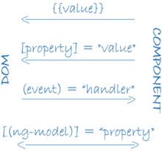
Angular – Data binding
On ne veut pas manipuler le DOM directement, mais plutôt les données qui seront affichées
Interpolation ({{valeur}}) : la valeur d’une variable du component est affiché
Property binding ([property] = “value”) : permet de modifier la valeur d’une propriété d’un élément HTML
Event binding ((event) =“handler”) : l’événement event du DOM est géré par une fonction handler du component
Two way binding ([(ngModel)] = “property”) : permet de lier un élément HTML et une variable d’un component de manière à ce que modifier un élément modifie l’autre et vice-versa.

Slide 11
Angular - *ngFor
ngFor permet d’itérer à travers une liste en TypeScript et d’afficher ses composants.
export class AppComponent {
heroes = ['Windstorm', 'Bombasto', 'Magneta', 'Tornado’];
}
Pour afficher la liste des héros dans le HTML:
<li *ngFor="let hero of heroes"> {{ hero }} </li>

Slide 12
Angular - *ngIf
export class AppComponent {
heroes = ['Windstorm', 'Bombasto', 'Magneta', 'Tornado’];
}
Ceci sera affiché seulement s’il y a plus d’un héro :
<p *ngIf="heroes.length > 1">Il y a plusieurs héros!</p>

Slide 13
Angular – liens utiles
Documentation officielle d’Angular : https://angular.io/docs
Tutoriel Tour of Heroes: https://angular.io/tutorial
AngularCLI : https://cli.angular.io/
CSS : https://www.w3schools.com/css/

Slide 14
SERVEUR
NodeJS et Express

Slide 15
NodeJS
Environnement d'exécution complet qui permet de rouler JavaScript à l'extérieur d'un fureteur web.
Bâti sur le V8 Engine de Chrome et est facilement utilisable sur plusieurs plateformes (Windows, Linux, OS X).
Système à un seul fil d’exécution avec une exécution asynchrone et un système d’événements.
Tutoriel: https://polymtl-web.github.io/tutoriels/node/node

Slide 16
NodeJS - Installation
Pour télécharger Node : https://nodejs.org/fr/download/
Pour vérifier la version de Node (dans une console) : node -v
La dernière version stable : 16.17.1 (qui inclut npm 8.15.0)
Viens avec npm, un gestionnaire de paquets pour des projets Web

Slide 17
NodeJS – Serveur minimal fonctionnel
http.createServer( function(request,response){
// Mettre les entêtes HTTP
response.writeHead(200,{'Content-Type':'text/plain’});
//Envoyer notre message
response.end('Exemple de serveur Node\n’);
}).listen(3000);

Slide 18
Express
Cadriciel bâti sur NodeJS pour faciliter la création d’applications web
Offre un système plus puissant et plus simplifié de Routing pour un serveur
Exemple d’appel d’Express:
app.get('/', function(req,res){
res.send("Exemple d’appel GET!");
})
Tutoriel : https://polymtl-web.github.io/tutoriels/express/express

Slide 19
Express – Serveur avec plusieurs routes
var express = require('express');
var app = express();
app.get('/', function(req,res){
res.send("Exemple de serveur Node avec Express!");
})
app.get('/about',function(req,res){
res.send("Une page sur nous");
})
app.get('/express',function(req,res){
res.send("Une page sur ExpressJS");
})
app.listen(3000);

Slide 20
Méthodes HTTP
GET
La méthode GET demande une ou plusieurs données. Les requêtes GET devraient préférablement être utilisées afin de récupérer des données.
POST
La méthode POST sert à envoyer de l'information vers une ressource spécifiée. Ceci cause un changement d'état ou des modifications des données du côté du serveur. En général, l'information se trouve à l'intérieur du body de la requête.
PUT
La méthode PUT permet de remplacer ou modifier une ou plusieurs données. La différence entre POST et PUT est parfois ambigüe, mais PUT est à privilégier lorsqu'on veut modifier de l'information existante et POST lorsqu'on veut créer plus de données ou envoyer de l'information.
DELETE
La méthode DELETE sert à supprimer une ou plusieurs ressources spécifiées par la requête.

Slide 21
Create Read Update Delete (CRUD)
Opération | SQL | HTTP
Create | INSERT | POST
Read | SELECT | GET
Update | UPDATE | PUT/POST/PATCH
Delete | DELETE | DELETE

Slide 22
BASE DE DONNÉES
PostgreSQL

Slide 23
Accès à distance à PostgreSQL (déjà installé sur les VMs dans les postes du laboratoire)
Pour autoriser une connexion à distance à PostgreSQL (à partir de votre application), vous devez tout d’abord modifier les fichiers de configuration:
Modification du pg_hba.conf
1- Se positionner dans la VM
2- Accéder au dossier /var/lib/pgsql/9.6/data/
3- Ouvrir le fichier pg_hba.conf avec la commande vi
4- En mode insertion, ajouter la ligne suivante à la fin du fichier:
host all all 0.0.0.0/0 md5
5- Enregistrer le fichier pg_hba.conf avec la commande :wq

Slide 24
Accès à distance à PostgreSQL (déjà installé sur les VMs)
Modification du postgresql.conf
6- Toujours dans le même dossier, ouvrez le fichier postgresql.conf avec la commande vi
7- En mode insertion, ajouter la ligne suivante à la fin du fichier:
Listen_addresses= '*‘
8- Enregistrez le fichier postgresql.conf avec la commande :wq
9- Redémarrez le service avec la commande:
service postgresql-9.6.service restart

Slide 25
Accès à distance à PostgreSQL (déjà installé sur les VMs)
Maintenant au niveau de votre application, dans les paramètres de connexion à PostgreSQL:
→ Il suffit d’ajouter l’adresse IP de votre VM dans Host, ci-dessous un exemple:
user: "user-test",
database: "HOTELDB"
password: "XXXX",
port: 5432,
host: "@ de la VM"

Slide 26
PG (node-postgres)
Ensemble de modules NodeJs qui permet de communiquer avec une base de données PostgreSQL
Peut être installé en faisant : npm install --save pg
Site officiel : https://node-postgres.com/
Vient avec des types pour Typescript : npm install --save @types/pg

Slide 27
PG - Connexion
Avant de se connecter, assurez-vous d’avoir une base de données PostgreSQL existante et un utilisateur assigné (on utilise sysadmin comme exemple)
Pour créer un utilisateur dans pgAdmin
Login/Group Roles -> bouton droit -> Create
Pour assigner un utilisateur à une BD
maBD -> bouton droit -> Properties -> Security -> choisir l’utilisateur -> Privileges(ALL)

Slide 28
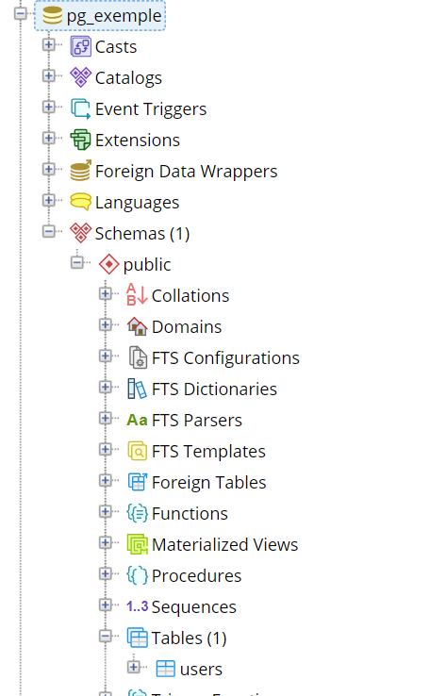
Exemple de connexion (JavaScript)
const pg = require('pg');
const pool = new pg.Pool({
host: '127.0.0.1',
database: 'pg_exemple’,
port: '5432',
user: 'sysadmin',
password: '1234',
});
pool.query(`CREATE TABLE users(
id SERIAL PRIMARY KEY,
firstname VARCHAR(40) NOT NULL,
lastName VARCHAR(40) NOT NULL)`, (err, res) => {
console.log(err, res);
});

Slide 29
PG – Connexion avec le cadriciel
import * as pg from "pg";
public connectionConfig: pg.ConnectionConfig = {
database: "pg_exemple",
host: "127.0.0.1",
port: 5432,
user: "sysadmin",
password: "1234",
};
private pool: pg.Pool = new pg.Pool(this.connectionConfig);

Slide 30
PG - Envoi de requêtes
Pour faire un appel à la base de données, la méthode query permet d’envoyer une requête SQL.
Par exemple, on peut seulement aller chercher la date et l’heure actuelles avec la fonction NOW() de PostgreSQL
pool.query(“SELECT NOW()”, (err, res) => {
console.log(err, res); });

Slide 31
PG – Requêtes sur une table
public async getHotels(): Promise<pg.QueryResult> {
const client = await this.pool.connect();
const res = await client.query('SELECT * FROM HOTELDB.Hotel;’);
client.release()
return res;
} // Seulement la table Hotel
public async getAllFromTable(tableName: string): Promise<pg.QueryResult> {
const client = await this.pool.connect();
const res = await client.query(`SELECT * FROM HOTELDB.${tableName};`);
client.release()
return res;
} // Le nom de la table est passé en paramètres
Notes:
La première fonction cherche une table « hard-coded »
La deuxième fonction prend le nom de la table en parmètre
Important: la deuxième fonction prend ` (back-tick) et non un ‘ simple. Ca permet de faire le string interpolation

Slide 32
PG – Requête paramétrée sur une table
public async filterHotels(hotelNb: string, hotelName: string, city: string): Promise<pg.QueryResult> {
const client = await this.pool.connect(); const searchTerms: string[] = [];
if (hotelNb.length > 0) searchTerms.push(`hotelNb = '${hotelNb}'`);
if (hotelName.length > 0) searchTerms.push(`name = '${hotelName}'`);
if (city.length > 0) searchTerms.push(`city = '${city}'`);
let queryText = "SELECT * FROM HOTELDB.Hotel";
if (searchTerms.length > 0) queryText += " WHERE " + searchTerms.join(" AND ");
queryText += ";";
const res = await client.query(queryText);
client.release()
return res;
}
Notes:
On peut prendre un objet et lire le nom et les valeurs de tout ses variables
En JS, un objet est un dictionnaire {var : value} et on peut obtenir le nom de “var” avec Object.keys(myObject);
Pour accèder à la valeur de ‘’var’’ on fait : myObject[var]
NB: voir getRoomFromHotelParams dans database.service.ts

Slide 33
PG – Insérer des éléments
La méthode query peut prendre 2 éléments pour une méthode INSERT
Le texte de la requête
Un tableau de string (string[]) avec les différentes valeurs
Les éléments du tableau sont référés par $X dans le texte de la requête avec X = le numéro de la valeur.
NB: les valeurs commencent à 1 et non 0
Notes:
Permet de se protéger des injections SQL

Slide 34
PG – Exemple d’insertion
public async createRoom(room: Room): Promise<pg.QueryResult> {
const client = await this.pool.connect();
const values: string[] = [
room.roomno,
room.hotelno,
room.typeroom,
room.price.toString() ];
const queryText: string = `INSERT INTO HOTELDB.ROOM VALUES($1,$2,$3,$4);`;
const res = await client.query(queryText, values);
client.release();
return res;
}

Slide 35
PG – Update et Delete
Le UPDATE et DELETE sont similaires à la fonction INSERT
Les deux peuvent utiliser la méthode query(queryText, values[])

Slide 36
Exercice
Écrire la fonction pour supprimer un hôtel en fonction de son hotelNo dans le code du cadriciel.

Slide 37

CADRICIEL
Angular
NodeJS + Express
PostgreSQL

Slide 38
Structure
Le cadriciel qui vous est fourni contient un Serveur, un Client et permet la connexion à une base de données PostgreSQL;
Le contexte du cadriciel est Hotel comme présenté dans le fichier compressé « Application_code »;
Dans le fichier compressé, il existe deux fichiers compressés comme suit :
BD_Hotel : qui contient toutes les requêtes nécessaires pour l’implémentation de la BD « HOTELDB »;
INF3710_TutorielApp : qui contient tous les codes source de l’application Web du côté serveur et client avec les ressources nécessaires.
Vous ne devez pas remettre ce tutoriel pour la remise finale.

Slide 39
Installer le projet
Vérifiez que vous avez NodeJs installé avec node –v
Si vous ne l’avez pas, téléchargez le de https://nodejs.org/en/download/
Allez dans le dossier client et lancez npm install
Allez dans le dossier server et lancez npm install

Slide 40
Lancer le projet
Avant de lancer le projet
Assurez-vous que Postgres roule sur la machine
Créez une base de données et lui ajouter un utilisateur
Allez dans /server/app/controllers/database.service.ts et modifiez connectionConfig avec les bons paramètres de votre BD
Lancer le projet
Allez dans /server et faites npm start
Allez dans /client et faites npm start
Une fenêtre de votre fureteur doit s’ouvrir, sinon allez à localhost:4200

Slide 41
SERVEUR
La majorité du code est concentrée dans :
controllers/database.controller.ts : la définition de vos routes
services/database.service.ts : le service qui communique avec la base de données
Le serveur expose une API partielle qui permet d’interagir avec la base de données. L’API se concentre sur les tables HOTEL et ROOM
Pour accéder à l’API, vous pouvez appeler localhost:3000/database/

Slide 42
SERVER - API
/hotel : Permet d’obtenir tous les hotels
/hotel/hotelNo : Permet d’obtenir les PKs de Hotel
/hotel/insert : Permet d’insérer un hotel dans la BD
/rooms : Permet de chercher des rooms. La requête peut prendre des paramètres dans la query. Tous les paramètres sont optionels.
Ex: localhost:3000/database/rooms?hotelNo=H111&typeroom=S&price=100
Permet de trouver toutes les chambres de l’hotel ‘H11’ de type ‘S’ à un prix de 100
/rooms/insert : Permet d’insérer une room dans la BD
Notes:
Toutes les fonctions sauf les 2 /insert sont utilisables directement avec des requêtes GET dans un browser. Elles retournent le résultat en forme de tableau qui est affiché à la page.

Slide 43
SERVER – API (autres)
/createSchema: Insère le schema d’Hotel dans la DB. Ceci est une fonction de test pour vous aider à créer votre DB.
/populateDb: Insère des valeurs dans la DB. Ceci est une fonction de test pour aider à tester le cadriciel.
/tables/:tableName : Permet d’obtenir toutes les valeurs d’une table en fonction du nom de la table.
Notes:
Toutes les fonctions sauf les 2 /insert sont utilisables directement avec des requêtes GET dans un browser. Elles retournent le résultat en forme de tableau qui est affiché à la page.

Slide 44
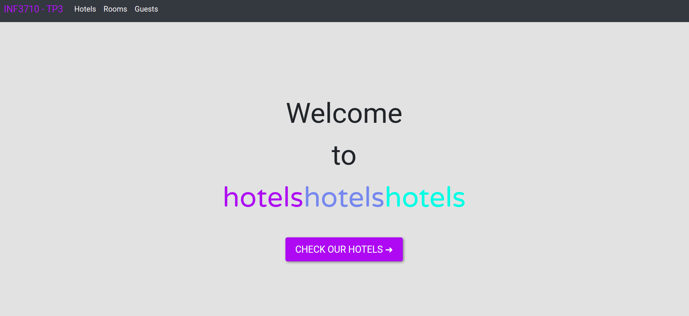
Page d'accueil

Slide 45
CLIENT
L’affichage des données se fait dans AppComponent.
ATTENTION: Aucune communication avec le serveur ne doit être faite dans un component
La communication avec le serveur se fait dans CommunicationService.
ATTENTION : Aucun affichage ne doit être fait dans un service

Slide 46
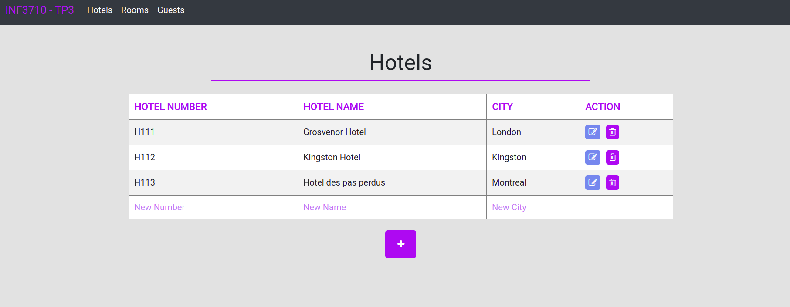
CLIENT – Obtenir des données
Le bouton Hotels permet d’obtenir tous les hotels de la base de données.

Slide 47
CLIENT – Insérer des données
Le bouton "+" permet d'ajouter un hôtel après avoir inséré le noHotel, le nomHotel et la ville
Si l'insertion a réussie, la liste des hôtels se met à jour automatiquement
Si l’insertion échoue, une erreur est affichée
Les deux boutons dans la colonne "Action" servent à modifier ou supprimer un hôtel

Slide 48
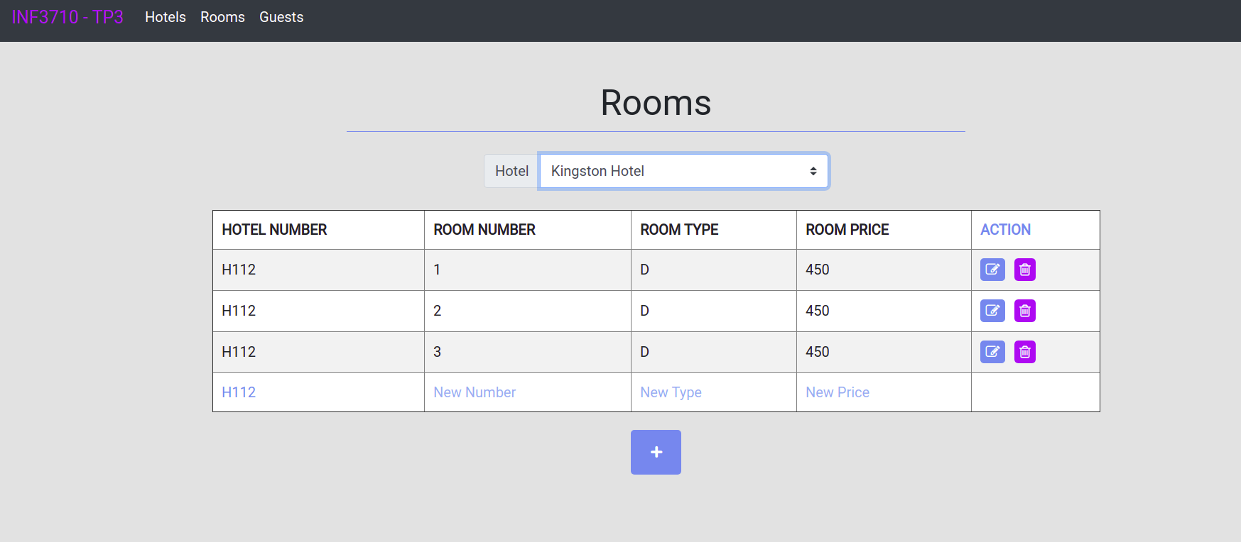
CLIENT – Insérer des données
Le bouton "+" et les deux boutons de la colonne "Action" permettent de rajouter, modifier ou supprimer une chambre après avoir sélectionné un hôtel

Slide 49
CLIENT – Insérer des données
L’insertion d’une chambre est possible seulement si la valeur de hotelNo est celle d’un Hotel existant
Cette contrainte est vérifiée en permettant à l'utilisateur de choisir un hôtel parmi ceux qui existent

Slide 50
Conseils
Toute donnée provenant de la BD doit être chargée à partir de la BD et non pas inscrite à la main ou « encodée » dans un formulaire Web ou dans le code de l’application
Exemple : On veut modifier la succursale de l’employé E1 de B002 à B0010 dans un formulaire de l’application Web.
On doit donc avoir une liste déroulante qui montre toutes les succursales possibles pour que l’usager puisse sélectionner B0010 sans avoir à le taper!
Règle générale : minimiser le nombre d’éléments qu’un utilisateur doit entrer à la main.

Slide 51
Conseils
L’expérience utilisateur est aussi importante que le bon fonctionnement de la base de données
Les erreurs doivent être bien gérées et clairement expliquées à l’utilisateur.
Exemple: un échec d’insertion doit être accompagné d’une explication (valeur existante, contrainte non respectée, mauvaises valeurs, etc.)
L’interface utilisateur doit être assez claire pour être utilisée par quelqu’un qui ne connait pas la structure de votre base de données
Planifiez votre interface en fonction des requis du projet (lisez attentivement l’énoncé)

Slide 52
Références
Documentation d’Angular : https://angular.io/docs
AngularCLI : https://cli.angular.io/
CSS : https://www.w3schools.com/css/
NodeJs : https://nodejs.org

